Slide 1
Моделирование бизнес-процессов

Slide 2
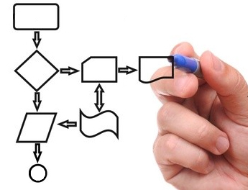
Нотации и инструменты моделирования процессов

Slide 3
Понятие модели
Модель представляет искусственный, созданный человеком объект любой природы (умозрительный или материально реализованный), который замещает или воспроизводит исследуемый объект
Процесс построения, изучения и применения моделей называется моделированием
Модель - упрощенный, приближенный образ, который отражает наиболее существенные (с точки зрения цели моделирования) свойства оригинала
Соответствие модели оригиналу называется адекватностью модели.
Адекватность включает требования полноты и точности (правильности). Требования должны выполняться в той мере, которая достаточна для достижения цели

Slide 4
Понятие модели
Для одного и того же объекта может быть построено множество различных моделей, отвечающих различным целям
Датчик времени
Индикатор
Эталон
времени
модель внешнего вида часов
структурная схема часов
Виды подобия: прямое (макет, фотография), косвенное (подобие по аналогии), условное (на основе соглашений)
Процесс моделирования имеет свойство динамичности:
модели развиваются, уточняются, переходят одна в другую

Slide 5
Классификация моделей
Познавательные (объяснительные) модели отражают уже существующие объекты
модели
познавательные
Нормативные (прагматические) модели отражают объекты, которые должны быть осуществлены
нормативные
Градации нормативных моделей: от референтной (для целого класса объектов) до модели конкретного объекта
модели
Статические модели не учитывают временной фактор
статические
Динамические модели отражают изменения объекта, происходящие с течением времени
динамические
Динамическая модель сама может быть статична или находиться в динамике (имитационная модель)
модели
Материальные модели построены из реальных объектов
материальные
Абстрактные модели - это идеальные конструкции, выполненные средствами мышления, сознания
абстрактные

Slide 6
Классификация моделей
Декларативные модели отражают свойства, структуры, состояния объектов
модели
декларативные
Процедурные модели отражают процедурное, операционное знание
процедурные
Детерминированные модели отражают процессы и явления, не подверженные случайностям
модели
детерминированные
Стохастические – отражают случайные процессы, описываемые вероятностными характеристиками и статистическими закономерностями
стохастические
Формализованные модели могут не иметь смысловой интерпретации
модели
формальные
В содержательных моделях сохраняется семантика моделируемого объекта
содержательные

Slide 7
Языки описания моделей
Языки описания моделей: аналитические, численные, логические, теоретико-множественные, лингвистические, графические
Графические модели (схемы, диаграммы, графики, чертежи) – наглядны
Нотация — система условных обозначений (знаков) и правил их использования, принятая в конкретной методологии
Требования к нотации :
простота — простой знак предпочтительнее сложного;
наглядность — хотя бы отдаленное сходство с оригиналом;
индивидуальность — достаточное отличие от других обозначений;
однозначность — нельзя обозначать одним символом различные объекты;
определенность — четкие правила использования модели;
учет устоявшихся традиций

Slide 8
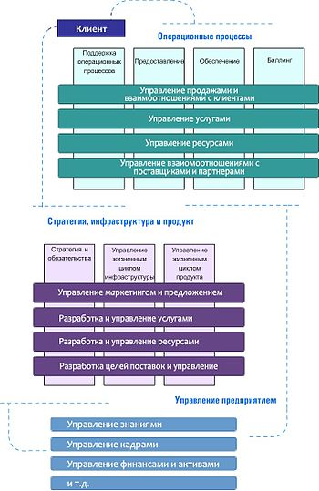
Бизнес–модель
Бизнес–модель – структурированное графическое описание сети процессов и операций, связанных с данными, документами, организационными единицами и прочими объектами, отражающими существующую или предполагаемую деятельность предприятия.

Slide 9
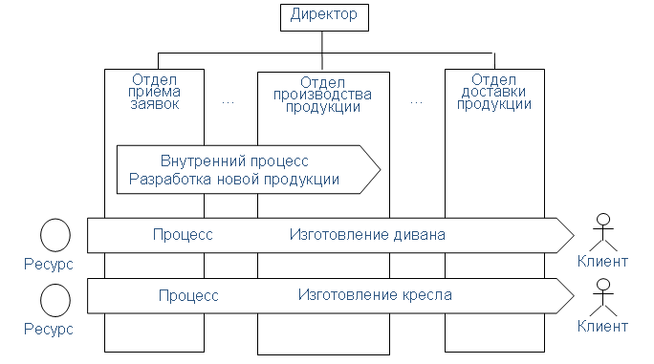
Определение бизнес-процесса
Бизнес-процессы – это логические серии взаимозависимых действий, которые используют ресурсы предприятия для создания полезного для заказчика выхода, такого как Продукт или Услуга
Процессы «пронизывают» оргструктуру
Четко определены вход и выход
Выходы внешних бизнес-процессов используют заказчики, клиенты
Выходы внутренних бизнес-процессов используются внутри компании

Slide 10
Основные определения
Бизнес-процесс– связанная совокупность функций, в ходе выполнения которой потребляются определенные ресурсы и создается продукт, представляющий ценность для потребителя
Подпроцесс – бизнес-процесс, являющийся структурным элементом некоторого объемлющего бизнес-процесса и представляющий ценность для внутреннего потребителя
Функция – совокупность операций, сгруппированных по определенному признаку.
Операция (работа) – элементарное (неделимое) действие, выполняемое на одном рабочем месте.

Slide 11
Процесс
Управление
Внешняя среда
Информационные
ресурсы
Деятельность
Информационные
ресурсы
Вход
Выход
Цель
Материальные
ресурсы
Материальные
ресурсы
Ресурсы
Время, деньги, люди

Slide 12
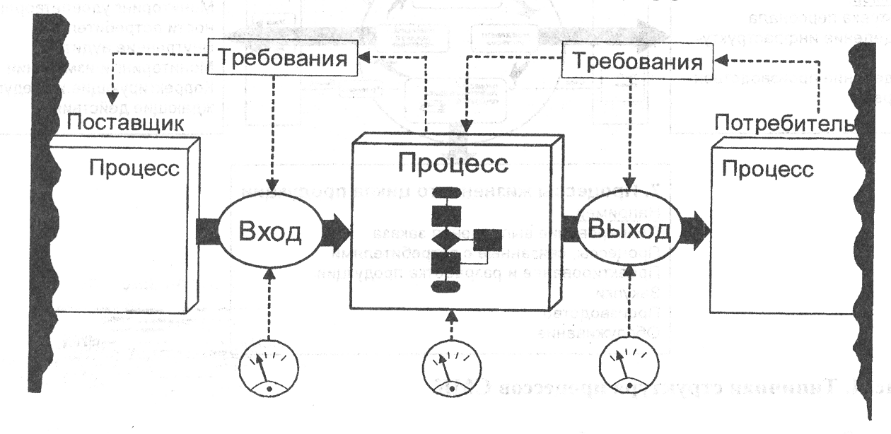
Мониторинг и измерение процесса

Slide 13
Оценка процесса
Длительность
Стоимость
Выход
Качество
Степень удовлетворенности клиента

Slide 14
Классификация бизнес-процессов
основные
непосредственно связанные с созданием стоимости, ориентированные на производство товаров или оказание услуг, составляющих основную деятельность организации и обеспечивающих получение дохода
обеспечивающие
не увеличивают ценность продукта или услуги для потребителя, но необходимы для деятельности организации
управления
охватывают весь комплекс функций управления на уровне каждого бизнес-процесса и системы в целом

Slide 15
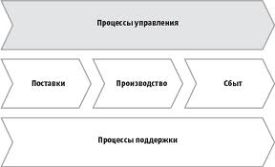
Виды бизнес-процессов
Административные
Основные
Вспомогательные

Slide 16
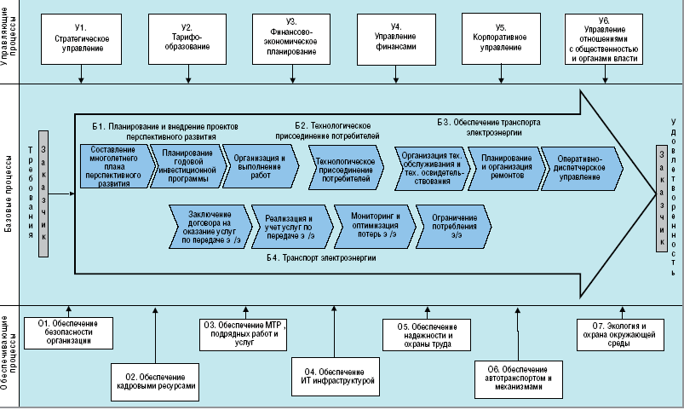
Пример: Процессы региональной сетевой компании

Slide 17
Содержание модели бизнеса
В модели бизнеса отражают:
функции, которые бизнес-система должна выполнять - что она делает, для кого, с какой целью;
процессы, последовательность отдельных шагов процессов (работ, операций);
организационные структуры, обеспечивающие выполнение процессов;
материальные и информационные потоки, возникающие в ходе выполнения процессов
данные, необходимые при выполнении процессов, и отношения между этими данными

Slide 18
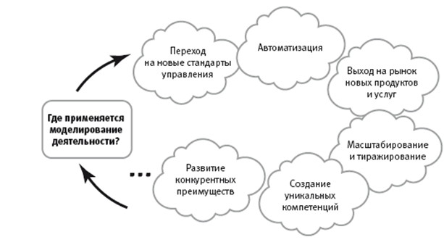
Моделирование бизнес-процессов

Slide 19
Преимущества моделирования
· позволяет проанализировать как работает предприятие (в целом, с внешними партнерами, на каждом рабочем месте);
· позволяет руководителю знать, как работают рядовые сотрудники, а рядовым сотрудникам - как работают их коллеги и на какой конечный результат направлена вся их деятельность;
· эффективное средство поиска возможностей улучшения деятельности предприятия;
· средство позволяющее предвидеть и минимизировать риски, возникающие на различных этапах реорганизации деятельности предприятия;
· метод, позволяющий дать оценку текущей деятельности предприятия (функционирование, управление, эффективность, результаты деятельности и степень удовлетворенности клиента);
· стоимостную оценку всех и каждого бизнес-процессам на предприятии;
· способ выявления текущих проблем на предприятии и предвидения будущих.

Slide 20
Основные подходы к моделированию и анализу бизнес-процессов
Функционально-модульный или структурный. В его основу положен принцип функциональней декомпозиции, при которой структура системы описывается в терминах иерархии ее функций и передачи информации между отдельными функциональными элементами.
Объектно-ориентированный подход использует объектную декомпозицию. При этом структура системы описывается в терминах объектов и связей между ними, а поведение системы описывается в терминах обмена сообщениями между объектами.

Slide 21
Методологии моделирования бизнес-процессов (Business Process Modeling)
UML
Flow Chart
IDEF0
Модель бизнес-процесса
IDEF3
DFD
Блок-схемы
ARIS

Slide 22
Методы моделирования бизнес-процессов
1. Блок-схемы
2. Словесное описание
3. Метод структурного анализа и проектирования SASD
4. Методология моделирования бизнес-процессов и блоков IDEF
Методы
5. Методология моделирования бизнес-процессов BPMN
6. Объектно-ориентированные методы
7. Имитационное моделирование
8. Методы инженерии знаний
9. Интегрированные методологии

Slide 23
Методы моделирования бизнеса
Структурные методологии
1. Структурные методы
Основаны на последовательной декомпозиции системы на все более мелкие подсистемы.
IDEF0
IDEF1X
IDEF3
DFD
BPMN
Принципы структурного подхода:
«разделяй и властвуй» - разбиение сложных проблем на множество меньших задач, легких для понимания и решения;
иерархическое упорядочивание – организация составных частей проблемы в иерархические древовидные структуры.
Две группы методов: моделирующие функциональную структуру и структуру данных
Наибольшее распространение получили методологии:
IDEF0 – функциональные модели, основанные на методе SADT
IDEF1X – диаграммы данных «сущность-связь» (ERD)
IDEF3 — диаграммы потоков работ (Work Flow Diagrams),
DFD — диаграммы потоков данных (Data Flow Diagrams)
BPMN - язык моделирования бизнес-процессов (Business Process Model and Notation)

Slide 24
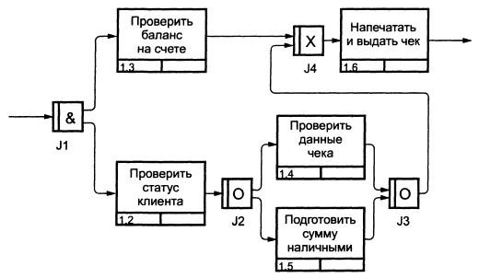
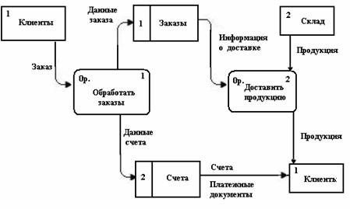
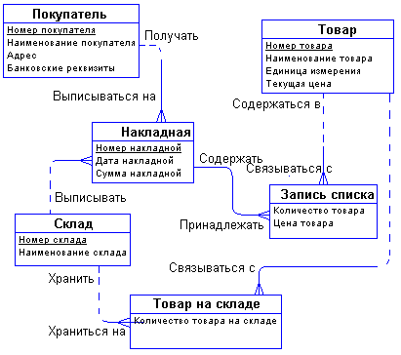
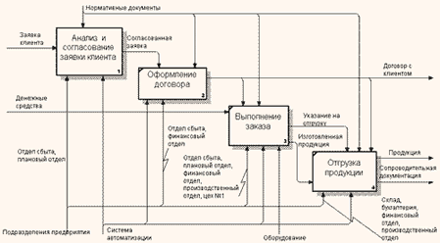
Методологии моделирования бизнес-процессов

Slide 25
Методы моделирования бизнеса
2. Методы объектно-ориентированного моделирования
Предназначены для создания моделей систем с целью их последующей реализации в виде объектно-ориентированных программ
Наиболее известные методы:
Booch’93 Г. Буча,
OMT Дж. Румбаха
OOSE А. Джекобсона
UML (Unified Modeling Language) – на основе Booch’93, OMT, OOSE
Объектно-ориентированные методы
OMT
Booch
OOSE
UML
Главным структурообразующим элементом является объект.
В программировании объект - это структура, объединяющая данные и процедуры.
В модели бизнеса объекты – это участники бизнес-процесса (активные объекты)
и пассивные объекты (материалы, документы), над которыми выполняют действия активные объекты.

Slide 26
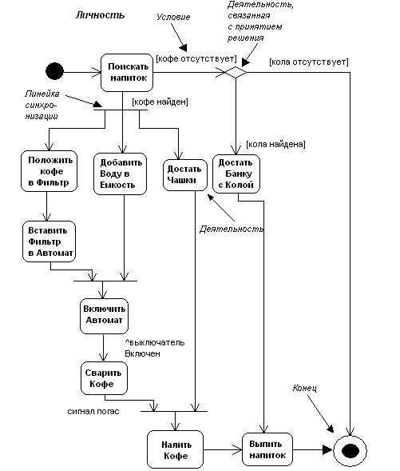
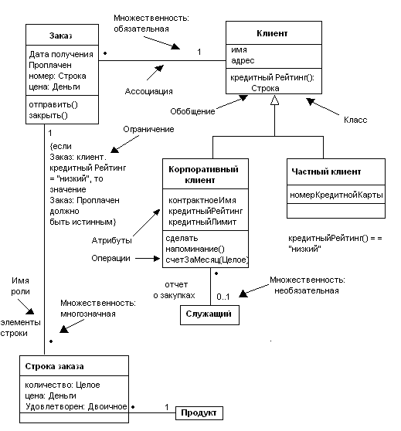
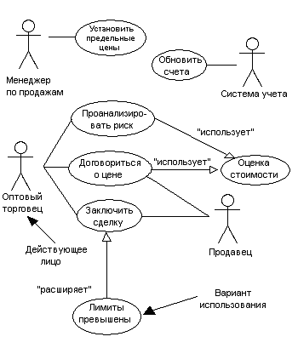
Методы объектно-ориентированного моделирования

Slide 27
Методы моделирования бизнеса
3. Методы имитационного моделирования.
Позволяют имитировать на компьютере (с помощью специальных программ) процессы функционирования реальной системы (в режиме сжатого времени или пошаговом режиме).
Наиболее распространенные методы:
Имитационные методы
GPSS
Сети Петри
SIMAN
сети Петри и раскрашенные сети Петри (CPN, Colored Petri Nets);
GPSS (General Purpose Simulating System) – унифицированный язык имитационного моделирования;
SIMAN (SIMulation ANalysis) – язык визуального моделирования.

Slide 28
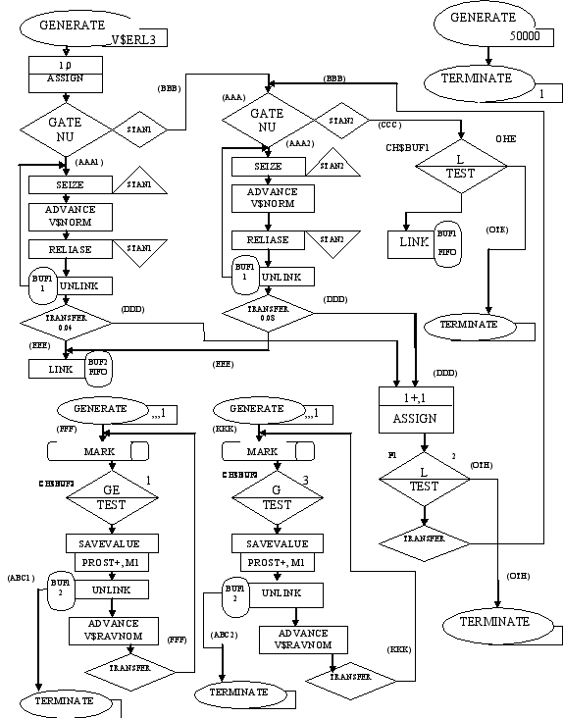
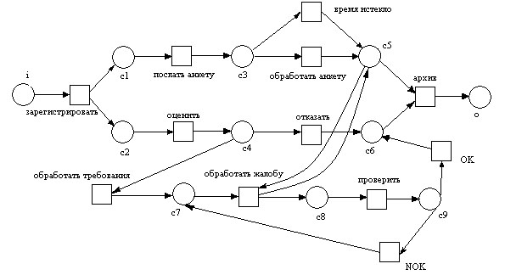
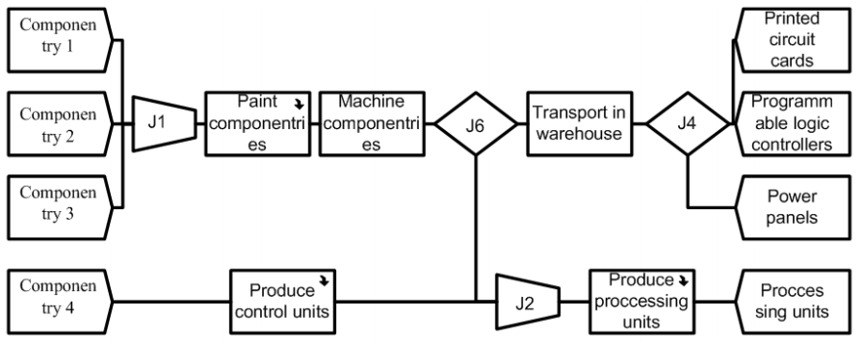
Методы имитационного моделирования

Slide 29
Методы моделирования бизнеса
4. Интегрированные методы моделирования объединяют различные виды моделей – структурного анализа, объектно-ориентированные, имитационные и др.
Интегрированные методы
ARIS
G2
BRM
ARIS (Architecture of Integrated Information System) позволяет отражать в единой интегрированной модели: оргструктуры, функции, данные, процессы. Использует множество типов моделей
G2 - методология создания динамических интеллектуальных систем
позволяет моделировать процессы с использованием знаний эксперта
BRM (Business Rules Management) – методология управления бизнес- правилами

Slide 30
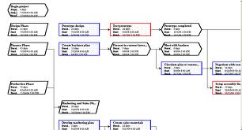
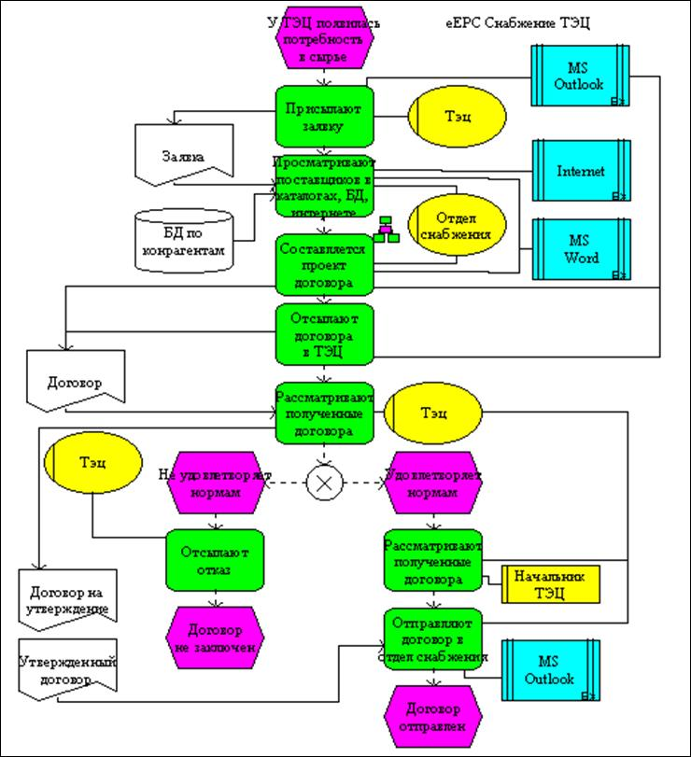
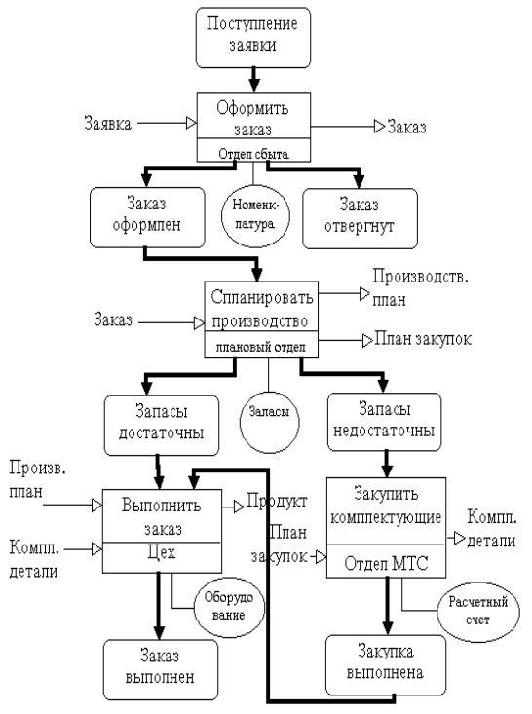
Интегрированные методы моделирования

Slide 31
Цели построения бизнес-модели
обеспечить понимание структуры организации и динамики происходящих в ней процессов
обеспечить понимание текущих проблем организации и возможностей их решения
убедиться, что заказчики, пользователи и разработчики одинаково понимают цели и задачи организации
создать базу для формирования требований к будущей ИС

Slide 32
Типы бизнес-моделей
AS-IS
"как есть"
отражающие существующее на момент обследования положение дел в организации позволяющие понять, каким образом функционирует данная организация
TO-BE
"как будет"
отражает представление о новых процессах и технологиях работы организации
позволяет выявить узкие места и сформулировать предложения по улучшению ситуации

Slide 33
Модель бизнес-процесса должна давать ответы на вопросы:
Какие процедуры (функции, работы) необходимо выполнить для получения заданного конечного результата?
В какой последовательности выполняются эти процедуры?
Какие механизмы контроля и управления существуют в рамках рассматриваемого бизнес-процесса?
Кто выполняет процедуры процесса?
Какую входящую информацию использует каждая процедура процесса?
Какую исходящую информацию генерирует процедура процесса?
Какие ресурсы необходимы для выполнения каждой процедуры процесса?
Какие условия регламентируют выполнение процедуры?
Какие параметры характеризуют выполнение процедур и процесса в целом?

Slide 34
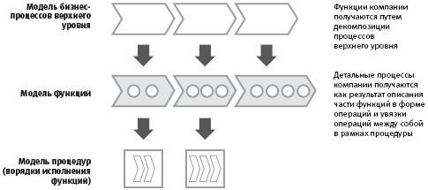
Построение бизнес-модели
Функциональная декомпозиция – процесс разбиения общей функции на подфункции

Slide 35
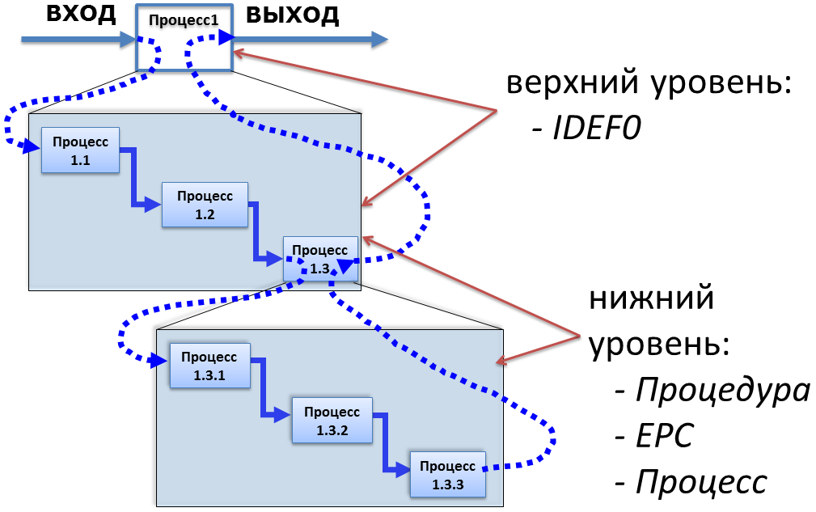
Декомпозиция процесса

Slide 36
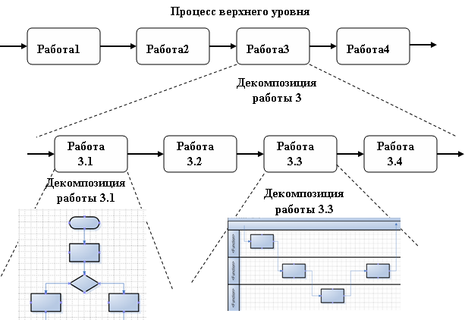
Декомпозиция процесса

Slide 37
Методология IDEF0
Методология IDEF0 базируется на методе SADT (Structured Analysis and Design Technique) Росса, предназначенном для структурированного представления функций системы и анализа системных требований.
IDEF0-модель состоит из диаграмм и фрагментов текста. На диаграммах все функции системы и их взаимодействия представлены как блоки (функции) и дуги (отношения).
Основные элементы модели:
Функциональный блок (Activity) – преобразование (активность);
Выходы (Output) – результат преобразования;
Входы (Input) - объекты, которые преобразуются в Выходы;
Управление (Control) - информация, как происходит преобразование;
Механизм (Mechanism) – объекты, осуществляющие преобразование
Управление
Функциональ-ный блок
Входы
Выходы
Механизм

Slide 38
Методология IDEF0
Диаграмма А-0
Функциональный блок может быть декомпозирован - представлен в виде совокупности других взаимосвязанных блоков, которые детально описывают исходный блок.
Таким образом, IDEF0-модель состоит из набора иерархически связанных диаграмм
На диаграмме блоки соединяются дугами: выходные дуги одних блоков могут являться входами (управлением, механизмом) других.
Дуги с одним свободным концом имеют источник или получатель вне диаграммы. Для обозначения внешних дуг используются буквы: I (Input), C (Control), O (Output) и M (Mechanism).
А0
Диаграмма А0
С1
I1
А1
А2
( )
O1
I2
А3
М1
Диаграмма А1
I1
А11
А12
O1
А13
М1

Slide 39
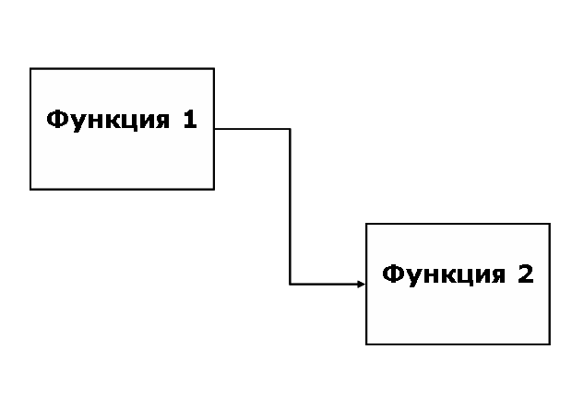
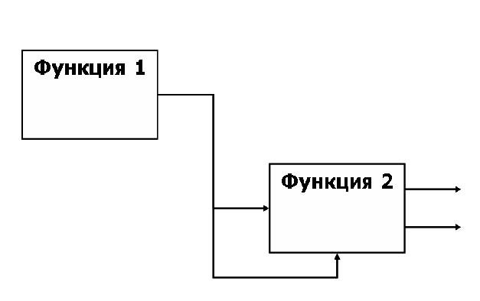
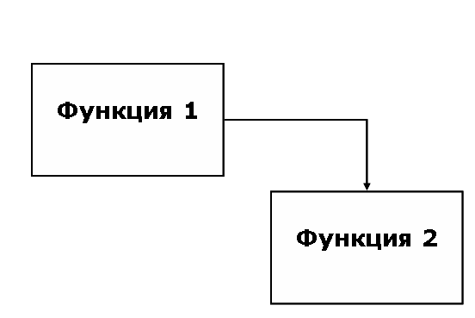
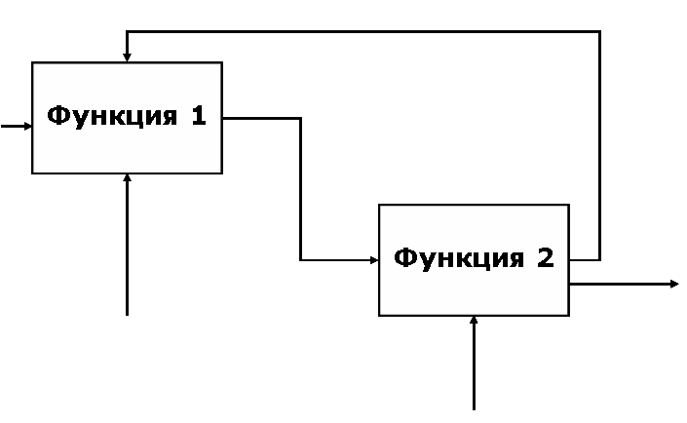
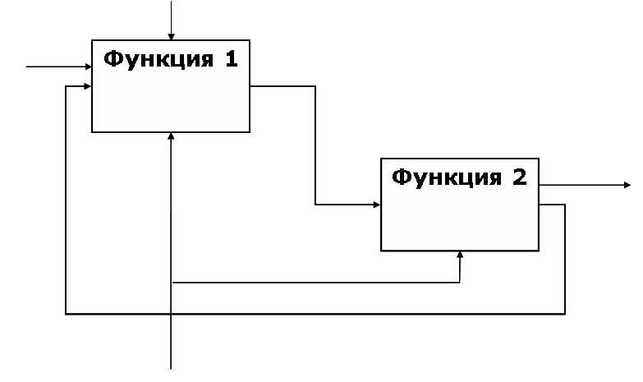
Методология IDEF0
Типы связей между блоками:
Выход-вход
Выход-управление
Выход-механизм
Обратная связь по управлению
Обратная связь по входу

Slide 40
.
Моделирование бизнес-процесса
На первом этапе моделирования функциональность предприятия описывается в целом. Такое описание называется контекстной диаграммой
Системы представляется в виде простейшего компонента - одного блока и дуг, изображающих интерфейсы с функциями вне системы:
имя, указанной в блоке, является общим;
интерфейсные дуги соответствуют полному набору внешних интерфейсов системы в целом.

Slide 41
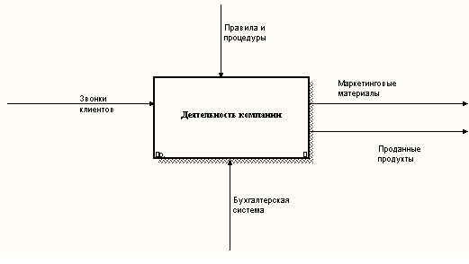
Контекстная диаграмма
Общее представление
А0
А0

Slide 42
Построение иерархии диаграмм
На втором этапе моделирования блок, который представляет систему в качестве единого модуля, детализируется на другой диаграмме с помощью нескольких блоков, соединенных интерфейсными дугами
эти блоки определяют основные подфункции исходной функции;
каждая из этих подфункций может быть декомпозирована подобным образом в целях большей детализации.

Slide 43
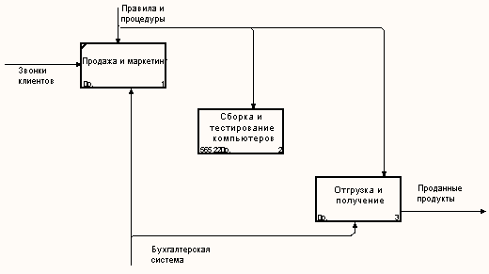
Более детальное представление
А1
А2
А3
А4

Slide 44
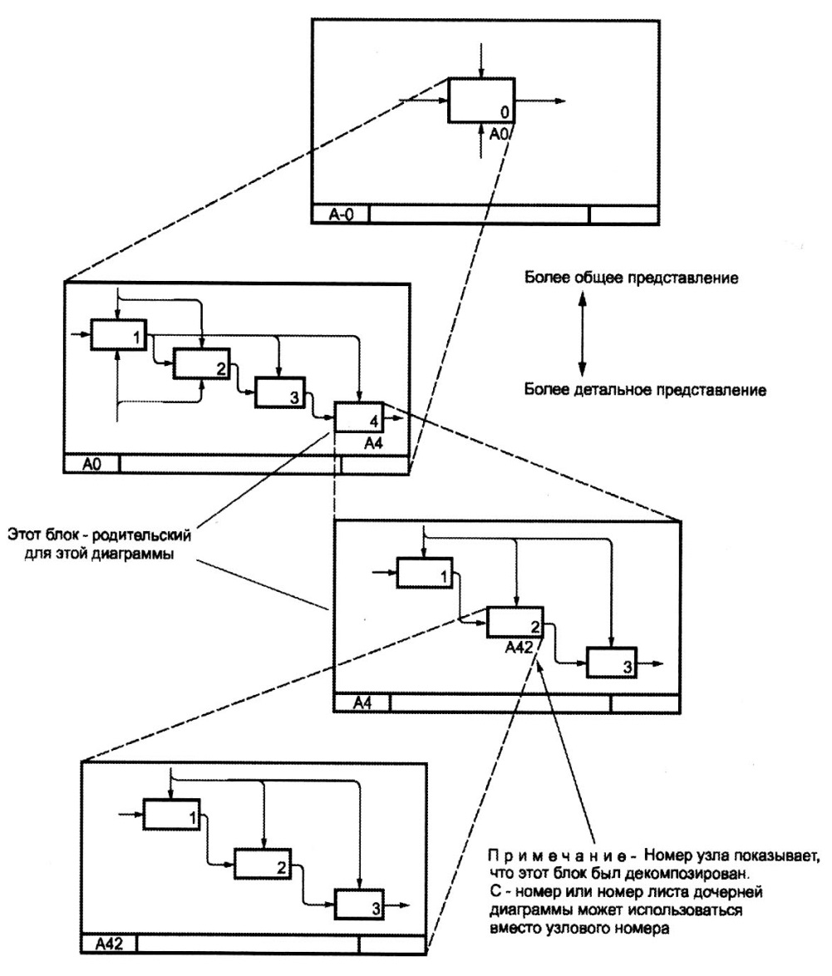
Моделирование бизнес-процесса
На третьем этапе моделирования каждая подфункция декомпозируется на более мелкие – и так далее до достижения необходимой детализации описания

Slide 45
Общее представление
Более детальное представление
А-0
А0
А0
А1
А2
А3
А4
Верхняя диаграмма является родительской для нижней диаграммы
А41
А42
А43

Slide 46
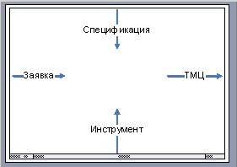
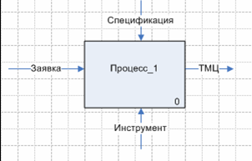
Декомпозиция

Slide 47
Правила построения иерархии диаграмм
Дуги, входящие в блок и выходящие из него на диаграмме верхнего уровня, являются точно теми же самыми, что и дуги, входящие в диаграмму нижнего уровня и выходящие из нее, потому что блок и диаграммы изображают одну и ту же часть системы.

Slide 48
Правила построения иерархии диаграмм
Неприсоединенные дуги соответствуют входам, управлениям и выходам родительского блока.
Источник или получатель пограничных дуг может быть обнаружен только на родительской диаграмме.
Неприсоединенные концы должны соответствовать дугам на исходной диаграмме.
Все граничные дуги должны продолжаться на родительской диаграмме, чтобы она была полной и непротиворечивой.
А11
А12
А13
А121
Дуги перенолсятся с родительской диаграммы
А122
А123

Slide 49
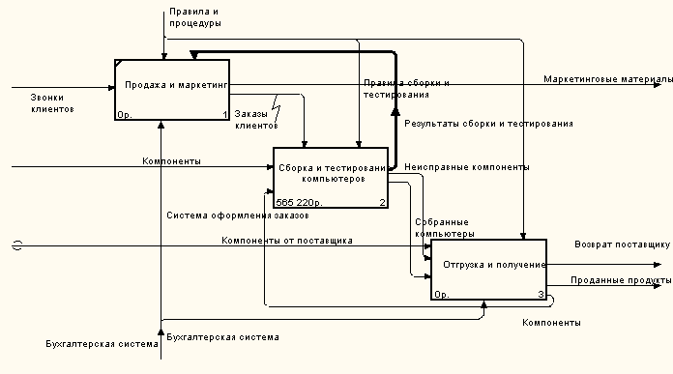
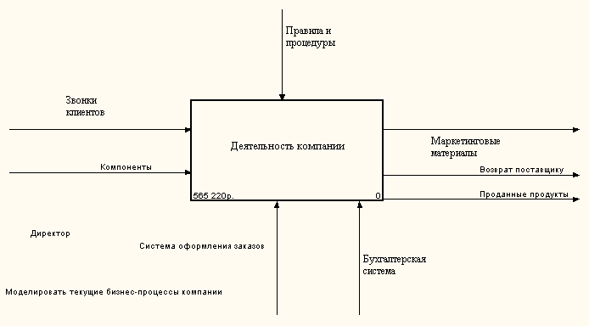
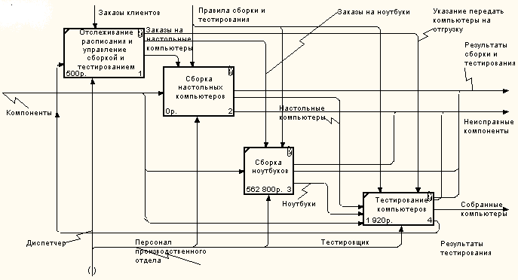

Slide 50
ПОСТРОЕНИЕ ИЕРАРХИИ ДИАГРАММ
Системные требования
На SADT-диаграммах не указаны явно ни последовательность, ни время.
Обратные связи, итерации, продолжающиеся процессы и перекрывающиеся (по времени) функции могут быть изображены с помощью дуг.
Обратные связи могyr выступать в вида комментариев, замечаний, исправлений и т. д
Разработка проекта
А1
Комментарии
Экспертиза
А2
Предварительная спецификация
Улучшенный проект

Slide 51
Пример бизнес-процесса
Законодательство
Внутренние инструкции
Отчетность
налогоплательщиков
Работа
с отчетностью юридических лиц
А1
Отчетность
вышестоящим
организациям
Отдел по работе с юридическими лицами

Slide 52
Пример дерева диаграмм
.
А0
Работа Государственной налоговой инспекции
А1
Работа с физическими лицами
А2
Работа с юридическими лицами
А3
Работа вспомогательных подразделений
А11
Работа по подоходному налогу
А12
Работа по налогу на имущество
А13
Работа по налогу на землю

Slide 53
Типы связей между функциями
случайная;
логическая;
временная;
процедурная;
коммуникационная;
последовательная;
функциональная.

Slide 54
Типы связей
Случайная связь — показывает, что конкретная связь между функциями незначительна или полностью отсутствует. Это относится к ситуации, когда имена данных на SADT-дугах в одной диаграмме имеют слабую связь друг с другом.
B
А1
А
C
E
А2
F
D

Slide 55
Типы связей
Логическая связь – данные и функции собираются вместе благодаря тому, что они попадают в общий класс или набор элементов, но необходимых функциональных отношений между ними не обнаруживается.
Временная связь – представляет функции, связанные во времени, когда данные используются одновременно или функции включаются параллельно, а не последовательно.

Slide 56
Типы связей
Процедурная связь - функции сгруппированы вместе благодаря тому, что они выполняются в течение одной и той же части цикла или процесса.
Планировать А
А1
А
А
Согласовать
А и В
А3
В
Планировать В
А2
В

Slide 57
Типы связей
Коммуникационная - функции группируются благодаря тому, что они используют одни и те же входные данные и/или производят одни и те же выходные данные
А
А1
В
А2
С
А

Slide 58
Типы связей
Последовательная связь - выход одной функции служит входными данными для следующей функции. Связь между элементами на диаграмме является более тесной, чем в рассмотренных выше случаях, поскольку моделируются причинно-следственные зависимости
А
А1
В
А2
С

Slide 59
Типы связей
Функциональная связь – все элементы функции влияют на выполнение одной и только одной функции. Одним из способов определения функционально-связанных диаграмм является рассмотрение двух блоков, связанных через управляющие дуги.
В математических терминах необходимое условие для простейшего типа функциональной связи имеет следующий вид: С=g(B)=g(f(A))
А
f
А1
В
g
А2
С

Slide 60
Типы связей
Уровень значимости | Тип связи | Характеристика типа связи
 |  | Для функций | Для данных
0 | Случайная | Случайная | Случайная
1 | Логическая | Функции одного и того же множества или типа (например, «редактировать все входы») | Данные одного и того же множества или типа.
2 | Временная | Функции одного и того же периода времени (например, "операции инициализации") | Данные, используемые в каком-либо временном интервале
3 | Процедурная | Функции, работающие в одной и той же фазе или итераций (например, "первый проход компилятора") | Данные, используемые во время одной и той же фазы или итерации
4 | Коммуникационная | Функции, использующие одни и те же данные | Данные, на которые воздействует одна и та же деятельность
5 | Последовательная | Функции, выполняющие последовательные преобразования одних и тех же данных | Данные, преобразуемые последовательными функциями
6 | Функциональная | Функции, объединяемые для выполнения одной функции | Данные, связанные с одной функцией
Уровни 4-6 устанавливают типы связей, которые разработчики считают важнейшими для получения диаграмм хорошего качества.

Slide 61
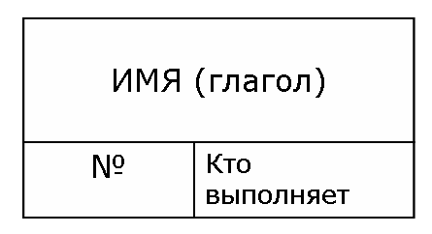
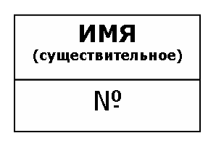
Методология IDEF3
IDEF3-модели используются для документирования технологических (информационных) процессов, где важна последовательность выполнения процесса
Выделяют четыре элемента IDEF3-модели:
Единицы работ (Unit of work) - отображают действия, процессы, события, этапы выполнения работ. Единица работы может иметь только один вход и один выход
2. Ссылки (Referents):
необходимые элементы для выполнения процесса (сырье, материалы);
результат процесса (изделие);
активаторы процесса (клиент, поставщик).

Slide 62
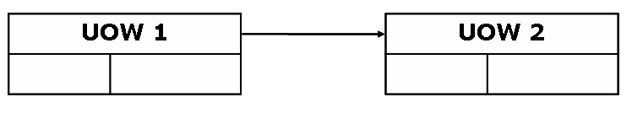

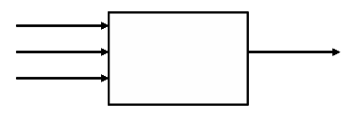
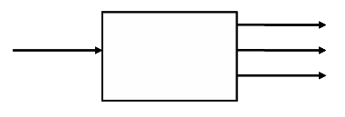
Методология IDEF3
3. Связи (Links), которые бывают двух типов:
передают действия от одной единицы работ к другой
соединяют ссылку с единицей работ (активируют единицу работ)
4. Перекрестки (Junctions) – элементы модели, за счет которых описывается логика и последовательность выполнения этапов процесса.
Бывают двух видов:
перекрестки слияния – Fan-in
перекрестки ветвления – Fan-out

Slide 63
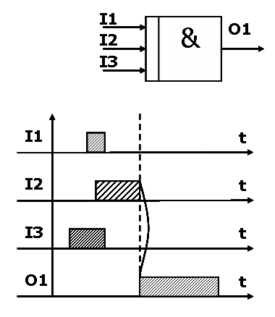
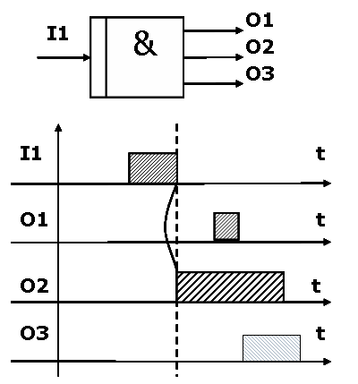
Методология IDEF3
Типы перекрестков:
1. Асинхронное И (Asynchronous AND)
выходной процесс запустится, если завершились все входные процессы
после завершения входного процесса запустятся все выходные процессы

Slide 64
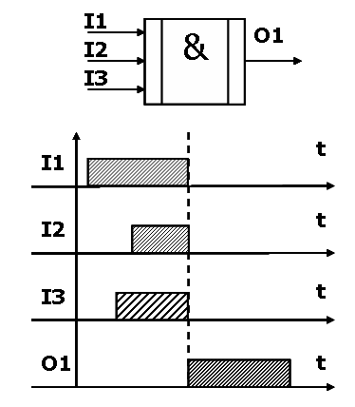
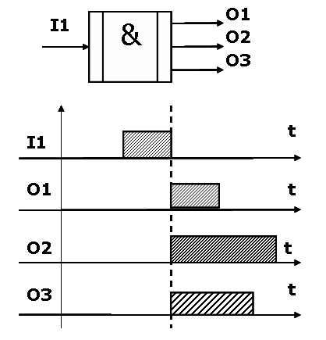
Методология IDEF3
2. Синхронное И (Synchronous AND)
выходной процесс запустится, если завершились одновременно все входные процессы
после завершения входного процесса запустятся все выходные процессы, причем запустятся одновременно

Slide 65
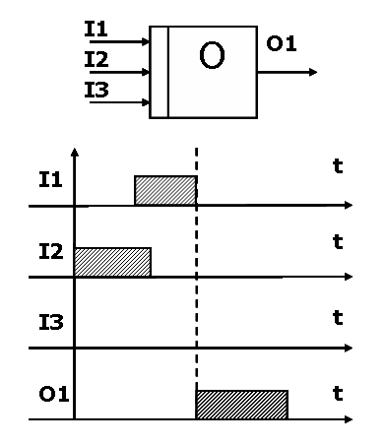
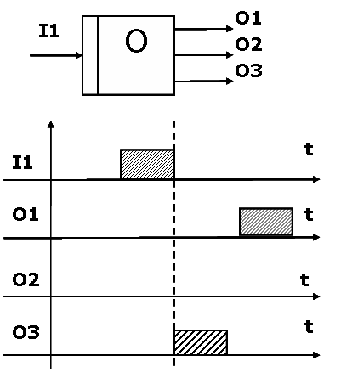
Методология IDEF3
3. Асинхронное ИЛИ (Asynchronous OR)
выходной процесс запустится, если завершится один или несколько входных процессов
после завершения входного процесса запустятся один или несколько выходных процессов

Slide 66
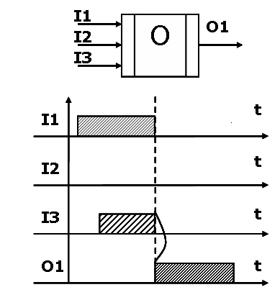
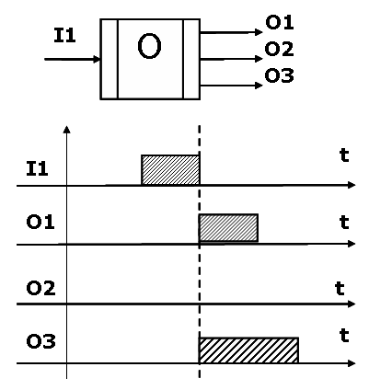
Методология IDEF3
4. Синхронное ИЛИ (Synchronous OR)
выходной процесс запустится, если завершились один или несколько входных процессов, причем завершились одновременно
после завершения входного процесса запустится один или несколько выходных процессов, причем запустятся одновременно

Slide 67
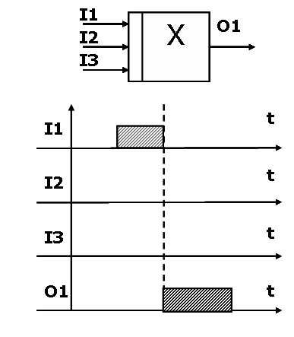

Методология IDEF3
5. Исключающее ИЛИ (XOR, Exclusive OR)
выходной процесс запустится, если завершился только один входной процесс
после завершения входного процесса запустится только один выходной процесс

Slide 68
Методология IDEF3
выровненные
стены
Подготовить стены
Наклеить
обои
2
3
Разработать проект
Расставить мебель
Побелить
потолок
1
J1
J4
7
Подготовить потолок
5
4
Покрасить
потолок
J3
J2
выровненный
потолок
6

Slide 69
Методология IDEF3
Правила создания перекрестков:
1. Каждому перекрестку слияния должен предшествовать перекресток ветвления.
2. Перекресток слияния «И» не может следовать за перекрестком ветвления типа синхронного, асинхронного или исключающего «ИЛИ».
3. Перекресток слияния типа исключающего «ИЛИ» не может следовать за перекрестком ветвления типа «И».
4. Перекресток, имеющий одну стрелку на одной стороне, должен иметь более одной стрелки на другой.
5. Перекресток не может быть одновременно перекрестком слияния и ветвления. В ситуации, когда необходимо одновременно осуществить слияние и разветвление потоков работ, вводится каскад перекрестков.

Slide 70
Методология IDEF3
Правило относительно единиц работ:
В блок может входить и из блока может выходить только одна связь последовательности. Для отображения множества входов и выходов используются перекрестки.
Разрешается множественная декомпозиция работ:
для одной и той же работы может быть создано несколько диаграмм декомпозиции (для описания разных вариантов реализации работы).
Номер работы А13.1.2 означает:
родительская работа имеет код А13,
номер декомпозиции – 1
номер работы на текущей диаграмме – 2.

Slide 71
Структура множественной декомпозиции работ
Первая декомпозиция работы 1.2
Вторая декомпозиция работы 1.2

Slide 72
Пример построения модели IDEF3
Рассмотрим на примере построения динамической модели процесса «Выполнение курсовой работы»
Начнем с построения контекстной диаграммы
Выполнение курсовой работы
1.1

Slide 73
Пример построения модели IDEF3
Выполним декомпозицию контекстной диаграммы:
Выполнение разделов к/р
1.1.4
Оформление пояснит. записки
Получение задания
Подбор литературы
&
&
1.1.2
1.1.3
J1
J2
1.1.6
Посещение консультаций
1.1.5
OBJECT/ Преподаватель
Защита
1.1.7
Примечание: Обратите внимание на нумерацию единиц работ. Родительской является работа с собственным номером 1. Она декомпозируется первый раз, следовательно, версия декомпозиции = 1, далее следует собственный номер единицы работ в рамках модели (2-7).

Slide 74
Пример построения модели IDEF3
Выполним декомпозицию UOW №4 – «Выполнение разделов к/р»
ELAB/ Если есть ошибки в расчетах – внесение исправлений
Выполнение расчетов
4.1.9
Написание теор.части
Оформление
Х
&
&
Х
4.1.8
4.1.11
J6
J3
J4
J5
Построение графиков
4.1.10

Slide 75
Пример построения модели IDEF3
Продекомпозируем повторно контекстную диаграмму (в виде сценария IDEF3 для выполнения курсовой работы по «Информатике и программированию»)
Построение блок-схемы
1.2.13
Написание программы
Получение задания
&
&
Математическое моделирование
J8
1.2.15
1.2.12
J7
1.2.14
Тестирование и отладка
Оформление поясн. записки
GOTO/ При обнаружении ошибок при тестировании возврат к 1.2.15
1.2.16
1.2.17

Slide 76
Методология DFD
Диаграммы потоков данных DFD позволяют эффективно и наглядно описать процессы документооборота и обработки информации.
Используются две нотации: Йордана и Гейна-Сарсона
Типы структурных элементов (в нотации Гейна-Сарсона):
Процессы (функции, операции, действия), которые обрабатывают и изменяют информацию. Процессы показывают, каким образом входные потоки данных преобразуются в выходные
номер
имя
исполнитель
Потоки данных, которые обозначают взаимо-действие процессов с внешним миром и между собой. Поток данных соединяет выход процесса (объекта) с входом другого процесса (объекта).
имя

Slide 77
Методология DFD
Хранилища данных - представляют собой собственно данные, к которым осуществляется доступ. Эти данные могут быть созданы или изменены процессами.
имя
Внешние сущности - определяют внешние элементы, которые участвуют в процессе обмена информацией с системой.
Внешние сущности изображают входы в систему (источники информации) и/или выходы из системы (приемники информации). Примеры: заказчик, персонал, поставщик, клиент, склад, банк
имя

Slide 78
Методология DFD
заявка
1
Заказчик
Формирование заказа
заказ
1
БД Заказ
счет
платеж
3
2
Оплата заказа
стоимость
Расчет стоимости заказа
2
БД Прайс
цена

Slide 79

Правила построения DFD

Slide 80

Найдите ошибки

Slide 81
Построение DFD
Уровень системы (контекстная диаграмма)
Уровень подсистемы
Уровень процесса

Slide 82

Построение DFD. Система

Slide 83

Построение DFD. Подсистема

Slide 84

Построение DFD. Процесс

